Slide 1
매주 1 과제
Two Pointer, Prefix Sum

Slide 2
목차
Two Pointer에 대해
2. Prefix Sum에 대해

Slide 3
매주 1 과제 LV2
1. Two Pointer에 대해
- 투 포인터
• 리스트의 순차적으로 접근해야 할 두 개의 포인터를 조작하여 원하는 결과를 얻는 알고리즘
• 절대로 답이 되지 않는 경우는 넘겨서 시간을 단축시킬 수 있다.
• 보통 연속된 수들의 합이나 그 개수를 구할 때 사용한다.
• 두 지점은 보통 (left, right), (start, end), (low, high) 등 다양하게 지칭된다.

Slide 4
매주 1 과제 LV2
1. Two Pointer에 대해
문제: 다음 정렬된 배열에서 두 수의 합이 B인 순서쌍을 모두 구하여라!
A = [A[0], A[1], A[2], A[3], …, A[N]]

Slide 5
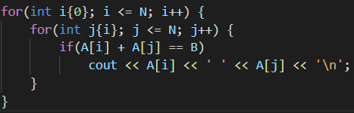
매주 1 과제 LV2
1. Two Pointer에 대해
이중 반복문을 통해 가능한 모든 순서쌍을 탐색해본다.
• 당연히 O(N^2)로 N이 클수록 시간복잡도가 커진다.

Slide 6
매주 1 과제 LV2
1. Two Pointer에 대해
2. 투포인터를 사용한다.
1) 포인터 2개를 지정한다.
left 포인터는 0을 right 포인터는 배열의 맨 끝을 지정한다.
2) • A[left] + A[right] >= B이면 right--
• A[left] + A[right] <= B이면 left++
• A[left] + A[right] == B이면 순서쌍을 출력한다.
3) left >= right 이면 탐색 종료

Slide 7
매주 1 과제 LV2
1. Two Pointer에 대해
1 | 3 | 5 | 9 | 11
left
right
1+11 = 12 < 14
1 | 3 | 5 | 9 | 11
left
right
3+11 = 14 == 14

Slide 8
매주 1 과제 LV2
1. Two Pointer에 대해
1 | 3 | 5 | 9 | 11
left
right
5 + 9 = 14 == 14
1 | 3 | 5 | 9 | 11
right
left
right < left 이므로 탐색 종료

Slide 9
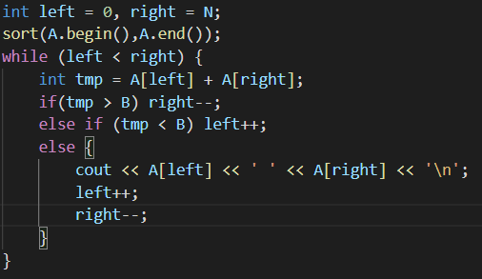
매주 1 과제 LV2
1. Two Pointer에 대해
투포인터를 사용한다.
• O(N)의 시간복잡도를 가진다.
• 정렬된 배열이라는 점을 이용해 불필요한 탐색을 배제시켰다.

Slide 10
매주 1 과제 LV2
1. Two Pointer에 대해
백준 2003:
https://www.acmicpc.net/problem/2003

Slide 11
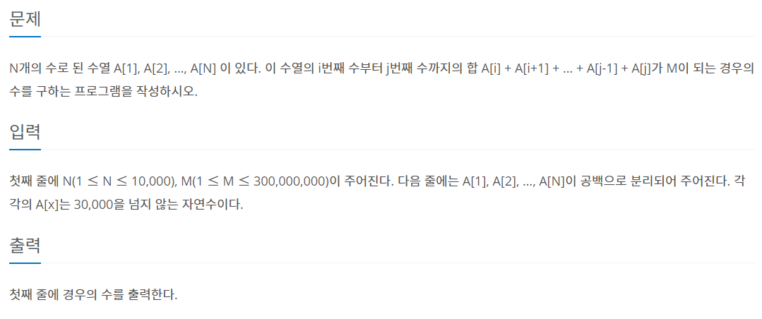
매주 1 과제 LV2
1. Two Pointer에 대해

Slide 12
매주 1 과제 LV2
1. Two Pointer에 대해
• A[i] 부터 A[j] 까지의 합이 B라 하면
B – A[i] 은 A[i+1] 부터 A[j] 까지의 합이다.
• A[i] 부터 A[j] 까지의 합이 B라 하면
B + A[j+1] 은 A[i] 부터 A[j+1] 까지의 합이다.

Slide 13
매주 1 과제 LV2
1. Two Pointer에 대해
예제 2)
배열 A가 [1,2,3,4,2,5,3,1,1,2]이라 하고 비교할 값 M은 5이다.
1) 두 포인터를 준비한다 (left, right).
각 포인터는 부분 배열의 시작과 끝을 의미한다.
2) left 부터 right 까지의 구간합을 B라 하면
• B > M 이거나 right == N이면 left ++
• B < M 이거나 left == right이고 right ++
• B == M이면 정답을 더해준다.
3) left == N 이면 탐색 종료

Slide 14
매주 1 과제 LV2
1. Two Pointer에 대해
1 | 2 | 3 | 4 | 2 | 5 | 3 | 1 | 1 | 2
구간합: 1 < 5
1 | 2 | 3 | 4 | 2 | 5 | 3 | 1 | 1 | 2
구간합: 3 < 5
1 | 2 | 3 | 4 | 2 | 5 | 3 | 1 | 1 | 2
구간합: 6 > 5
1 | 2 | 3 | 4 | 2 | 5 | 3 | 1 | 1 | 2
구간합: 5 == 5

Slide 15
매주 1 과제 LV2
1. Two Pointer에 대해
1 | 2 | 3 | 4 | 2 | 5 | 3 | 1 | 1 | 2
구간합: 7 > 5
1 | 2 | 3 | 4 | 2 | 5 | 3 | 1 | 1 | 2
구간합: 4 < 5
1 | 2 | 3 | 4 | 2 | 5 | 3 | 1 | 1 | 2
구간합: 6 > 5
1 | 2 | 3 | 4 | 2 | 5 | 3 | 1 | 1 | 2
구간합: 2 < 5

Slide 16
매주 1 과제 LV2
1. Two Pointer에 대해
1 | 2 | 3 | 4 | 2 | 5 | 3 | 1 | 1 | 2
구간합: 7 > 5
1 | 2 | 3 | 4 | 2 | 5 | 3 | 1 | 1 | 2
구간합: 5 == 5
1 | 2 | 3 | 4 | 2 | 5 | 3 | 1 | 1 | 2
구간합: 3 < 5
1 | 2 | 3 | 4 | 2 | 5 | 3 | 1 | 1 | 2
구간합: 4 < 5

Slide 17
매주 1 과제 LV2
1. Two Pointer에 대해
1 | 2 | 3 | 4 | 2 | 5 | 3 | 1 | 1 | 2
구간합: 5 == 5
1 | 2 | 3 | 4 | 2 | 5 | 3 | 1 | 1 | 2
구간합: 4 < 5
1 | 2 | 3 | 4 | 2 | 5 | 3 | 1 | 1 | 2
구간합: 3 < 5
1 | 2 | 3 | 4 | 2 | 5 | 3 | 1 | 1 | 2
구간합: 2 < 5

Slide 18
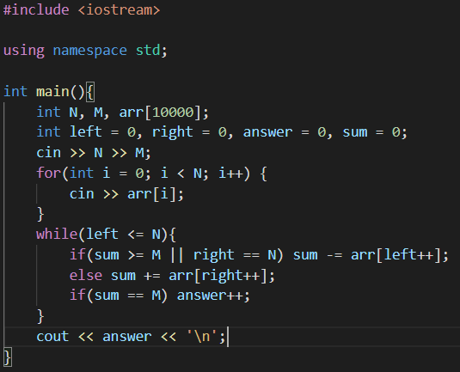
매주 1 과제 LV2
1. Two Pointer에 대해
• 시간복잡도는 O(N)

Slide 19
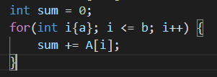
매주 1 과제 LV2
2. Prefix Sum에 대해
- 구간 합
• 배열 A에서 A[a] 부터 A[b] 까지의 구간합을 구하여라.
• 한 번이면 몰라도 여러 번 물어본다면?

Slide 20
매주 1 과제 LV2
2. Prefix Sum에 대해
구간 합 구하기 4:
https://www.acmicpc.net/problem/11659

Slide 21
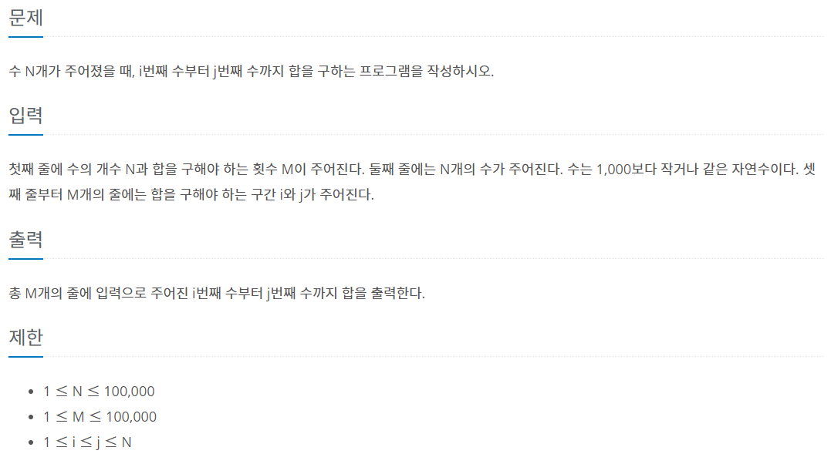
매주 1 과제 LV2
2. Prefix Sum에 대해

Slide 22
매주 1 과제 LV2
2. Prefix Sum에 대해
• 배열의 크기 N, 수행할 쿼리의 개수 M은 모두 최대 100,000이다.
• 매 순간 아까의 방식으로 M개의 구간합을 일일히 구하면
최악의 경우 100,000 * 100,000의 수행시간을 가지게 된다.
• 시간 초과!

Slide 23
매주 1 과제 LV2
2. Prefix Sum에 대해
누적 합을 계산해 미리 배열에 저장한다.
A[0] | A[1] | A[2] | A[3] | A[4]
sum[0] = A[0] | sum[1] = sum[0] + A[1] | sum[2] = sum[1] + A[2] | sum[3] = sum[2] + A[3] | sum[4] = sum[3] + A[4]

Slide 24
매주 1 과제 LV2
2. Prefix Sum에 대해
2) 누적합 배열을 활용해 구간합을 구한다.
1부터 3까지의 구간합 = sum[3] – sum[0]
= (A[0] + A[1] + A[2] + A[3]) – A[0]
= A[1] + A[2] + A[3]
sum[0] = A[0] | sum[1] = sum[0] + A[1] | sum[2] = sum[1] + A[2] | sum[3] = sum[2] + A[3] | sum[4] = sum[3] + A[4]

Slide 25
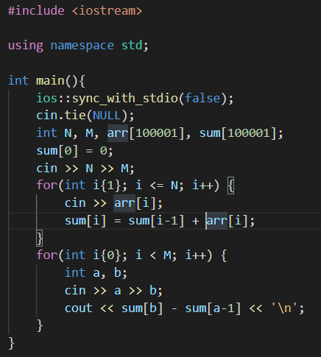
매주 1 과제 LV2
2. Prefix Sum에 대해
• 시간복잡도는 O(N + M)

